Slide 2
Начальная школа
Основная школа
Средняя школа

Slide 3
ЦЕЛЬ
Повышение эффективности использования информационно-коммуникационных технологий при финансовой грамотности граждан за счет интегрированных уроков и внеклассных занятий в образовательных учреждениях.
ЗАДАЧИ
Повышение квалификации по финансовой грамотности педагогический состав образовательного учреждения
Разработка проекта внедрения финансовой грамотности в учреждении
Разработка интегрированных уроков в рамках рабочих программ предметов

Slide 4
МЕТОДЫ И ТЕХНОЛОГИИ ОБУЧЕНИЯ
Методы: метод проблемного изложения и частично-поисковый.
Технологии: технология диалогового взаимодействия, проектная технология,
информационно-коммуникативная.
ВОЗРАСТНАЯ ГРУППА

Slide 5
ФОРМЫ ПРОВЕДЕНИЯ
Индивидуальная, групповая и фронтальная.
ОЖИДАЕМЫЕ РЕЗУЛЬТАТЫ
Предметные:
- формировать представление об электронных таблицах и их возможностях;
развивать умение использовать электронные таблицы в решении бытовых задачах;
развивать понятие о поисковых системах и принципах их работы;
Метапредметные:
умение эффективно использовать программы для решения проблем;
основные универсальные умения информационного характера: постановка и формулирование проблемы; поиск и выделение необходимой информации, применение методов информационного поиска.
Личностные:
владение первичными навыками анализа и критичной оценки получаемой информации; ответственное отношение к информации с учетом правовых и этических аспектов её распространения.

Slide 6
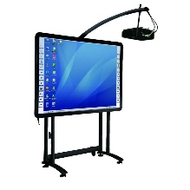
ПРОГРАММНОЕ И ТЕХНИЧЕСКОЕ ОБЕСПЕЧЕНИЕ
13 шт.
1 шт.
13 шт.
1 шт.
Компьютер
Интерактивный
комплекс
MS Excel
Интернет
МЕТОДИЧЕСКОЕ ОБЕСПЕЧЕНИЕ

Slide 7
ЭТАПЫ ПРОВЕДЕНИЯ
1 Организационный момент
2 Актуализация знаний
4 Закрепление изученного материала
3 Изучение нового материала
5 Рефлексия и домашнее задание

Slide 8
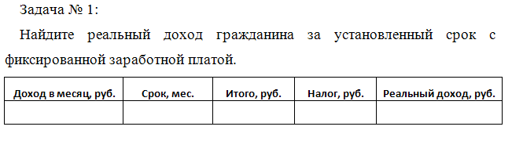
ПРИМЕР ПРАКТИЧЕСКОЙ ЧАСТИ
ДОМАШНЕЕ ЗАДАНИЕ
Воспользоваться налоговым калькулятором для расчета транспортного налога по задаче № 2:
https://www.nalog.ru/rn78/service/calc_transport/.

Slide 9
ФОРМЫ ПРОВЕДЕНИЯ
Индивидуальная, групповая и фронтальная.
ОЖИДАЕМЫЕ РЕЗУЛЬТАТЫ
Предметные:
- формировать представление о WWW, как Всемирном хранилище информации;
- развивать понятие о поисковых системах и принципах их работы;
Метапредметные:
умение эффективно использовать программы для решения проблем;
основные универсальные умения информационного характера: постановка и формулирование проблемы; поиск и выделение необходимой информации, применение методов информационного поиска.
Личностные:
владение первичными навыками анализа и критичной оценки получаемой информации; развитие чувства личной ответственности за качество окружающей информационной среды.

Slide 10
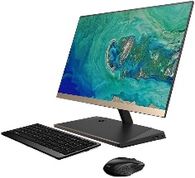
ПРОГРАММНОЕ И ТЕХНИЧЕСКОЕ ОБЕСПЕЧЕНИЕ
13 шт.
1 шт.
13 шт.
1 шт.
Компьютер
Интерактивный
комплекс
MS PowerPoint
Интернет
МЕТОДИЧЕСКОЕ ОБЕСПЕЧЕНИЕ

Slide 11
ЭТАПЫ ПРОВЕДЕНИЯ
1 Организационный момент
2 Актуализация знаний
4 Закрепление изученного материала
3 Изучение нового материала
5 Рефлексия и домашнее задание

Slide 12
ПРИМЕР ПРАКТИЧЕСКОЙ ЧАСТИ
Гражданин Иванов А.П. купил в 2016 году двухкомнатную квартиру, стоимостью 4700000 рублей. Какую сумму имущественного вычета он получит?
Супруга гражданина Иванова А.П. в 2017 году посещала стоматолога, потратив 150000 рублей на лечение. Какую максимальную сумму государство вернет гражданину Иванову А. П.?
ДОМАШНЕЕ ЗАДАНИЕ
Дома предложить родителям решить задачи из самостоятельной работы, выяснить, пользуются ли они правом на получение социальных налоговых вычетов, если да, то похвалить, если нет, то рассказать им о такой возможности.

